Slide 2
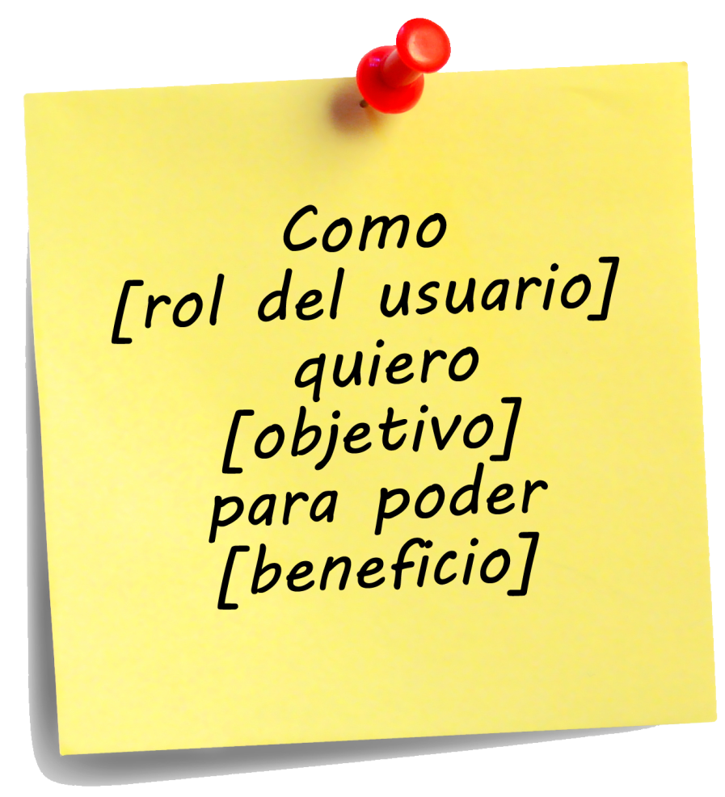
Historias de Usuario
- Instrumento de levantamiento de requerimientos
- Define lo que el usuario necesita, no el “como”.
- Descripciones cortas de una necesidad del cliente.

Slide 3
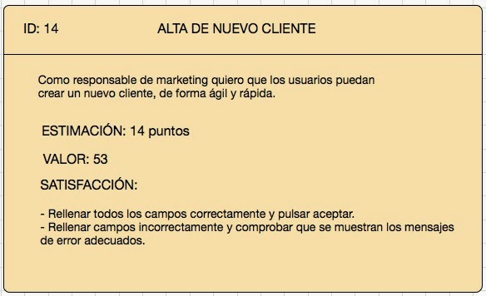
¿Cómo se redactan?
Describir el Rol, funcionalidad y resultado esperado.
Deben ir acompañados por criterios de aceptación (Máximo 4), frase corta que incluya el contexto, evento y comportamiento esperado.

Slide 4
Enunciado historia de usuario
Id Historia: Identifica la historia en e proyecto.
Rol: Rol que desempeña el usuario cuando utiliza la funcionalidad que se esta describiendo.
Funcionalidad(Feature): Función que el rol necesita o quiere hacer en el sistema.
Ejemplo: Necesito realizar búsquedas de productos. Puede seleccionar una categoría para ver el número de producto que tiene asociado.
Resultado: Lo que el rol necesita lograr al ejecutar la acción. Puede ser opcional

Slide 5
Planning Poker
Técnica que se utiliza para estimar y planificar las historias de usuario.

